Slide 1

Lenguaje de
Marcas de Hipertexto HTML

Slide 2
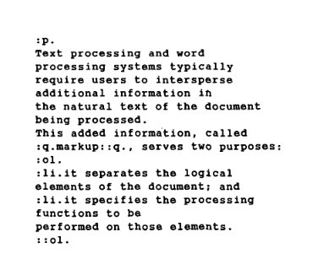
Orígenes
Lenguaje de Marcas
IBM GML, 1971
Notes:
SGML ( Standard Generalized Markup Language) es el estándar ISO registrado en 1986 para lenguajes de marcas sobre documentos. SGML es descendiente e inspirado altamente en IBM GML.
¿Cómo debe ser un lenguaje de marcas? Se basa en dos postulados.
Debe ser declarativo. Es decir, el lenguaje debe describir la estructura del documento y sus atributos, en lugar de describir un procedimiento
El lenguaje debe ser riguroso. En el sentido de que el resultado debe ser siempre el mismo y no debe dejar lugar a ambigüedad.

Slide 3
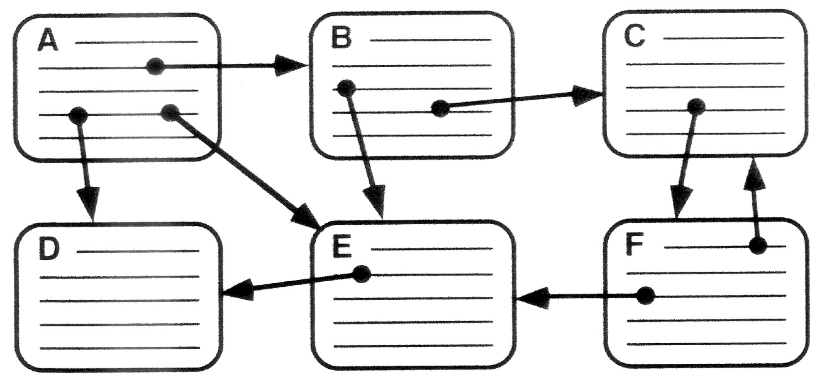
Orígenes
Hipertexto
NLS, 1968
Notes:
Los términos Hipertexto e Hipermedia fueron acuñados en 1963 por Ted Nelson como parte de un modelo que desarrolló para crear y enlazar contenido enlazado.

Slide 4
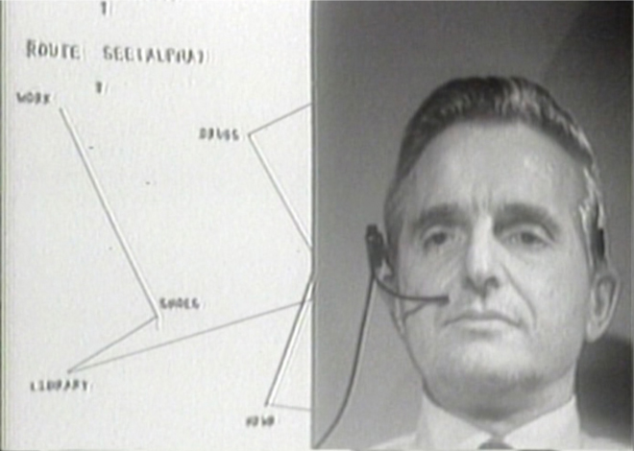
Orígenes
Hipertexto
NLS, 1968
Notes:
La primera demostración de Hipertexto tuvo lugar en 1968 durante una presentación conocida hasta el día de hoy como “La Madre de Todas las Demos”. En ella Douglas Engelbart presentó en vivo un sistema completo de Hardware y Software llamado oN-Line System, o más comúnmente llamado NLS. Fue un momento histórico para el desarrollo de la computación
https://www.youtube.com/watch?v=yJDv-zdhzMY The Mother of All Demos

Slide 5
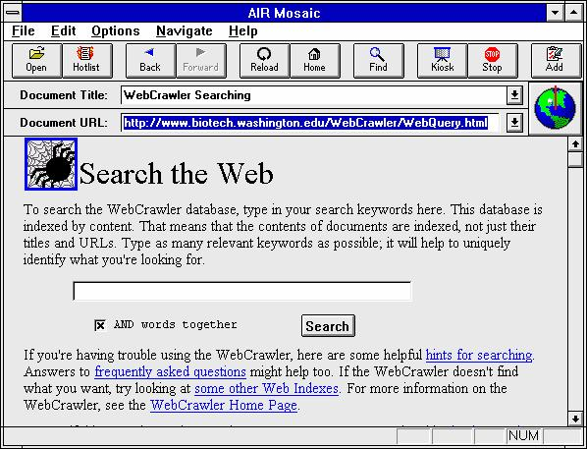
Orígenes
HTML
CERN, 1990
Notes:
A finales del año 91 Berners-Lee publica en Internet el documento “HTML Tags” explicando 18 elementos de HTML que se podrían utilizar para crear páginas web. La especificación estaba fuertemente influenciada por SGML. Berners-Lee consideraba HTML una aplicación de SGML.

Slide 6

HTML5
Publicación Final, 2014
Lista etiquetas

Slide 7
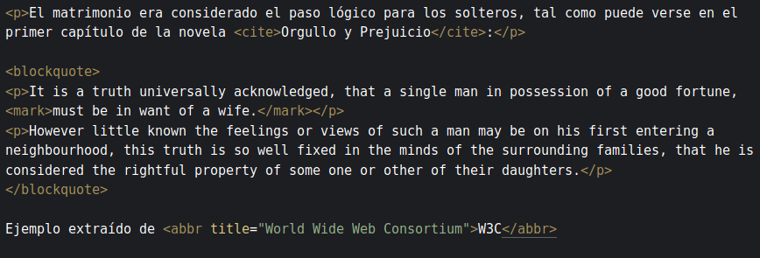
Texto Semántico
Fuente

Slide 8
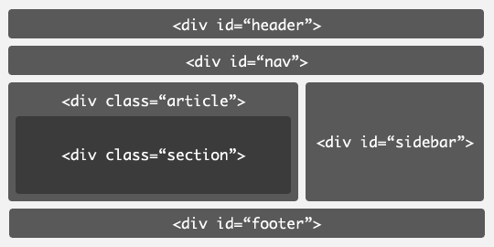
Secciones

Slide 9
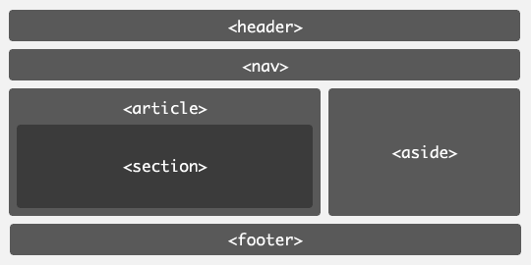
Secciones

Slide 10
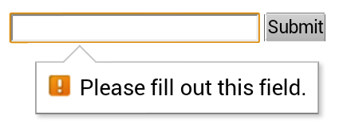
Validación de Restricciones
Ejercicio
Información completa de los formularios aquí

Slide 11
Etiquetas de video <video src="https://www.w3schools.com/Html/movie.mp4" controls> <p>Your browser doesn't support HTML5 video. Here is a <a href="rabbit320.webm">link to the video</a> instead.</p> </video> Etiquetas de audio <audio controls> <source src="https://www.w3schools.com/Html/horse.ogg" type="audio/ogg"> Your browser does not support the audio element. </audio>

Slide 12

Buenas Prácticas

